Slide 1
Osztott Rendszerek Projekt
Számítástechnika III.A Csoport1

Slide 2

Apache webserver
Az Apache webkiszolgáló egy ingyenes és nyílt forráskódú szoftver, amely lehetővé teszi a webes tartalmak kiszolgálását. Könnyen konfigurálható és moduláris szerkezete révén rugalmasan alkalmazható, és támogatja a virtual hostokat és a különböző HTTP protokollokat, így ideális választás a webes alkalmazásokhoz és webhelyekhez.

Slide 3
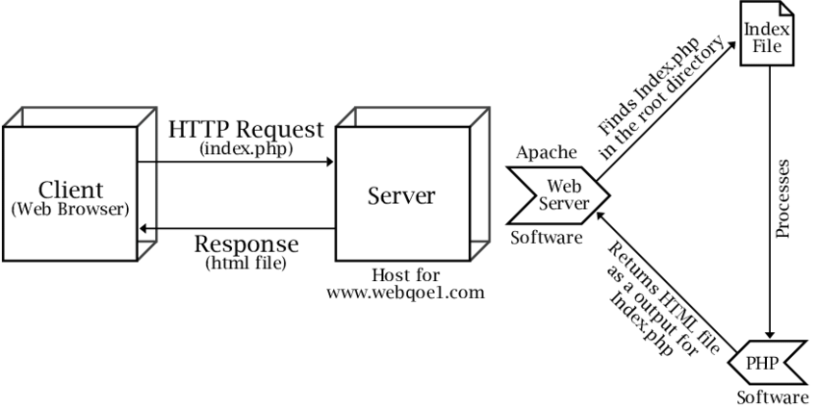
Az Apache webkiszolgáló a beérkező HTTP kéréseket fogadja, feldolgozza és válaszol a kéréseknek megfelelően, lehetővé téve a webes tartalmak kiszolgálását statikus és dinamikus formában.

Slide 4
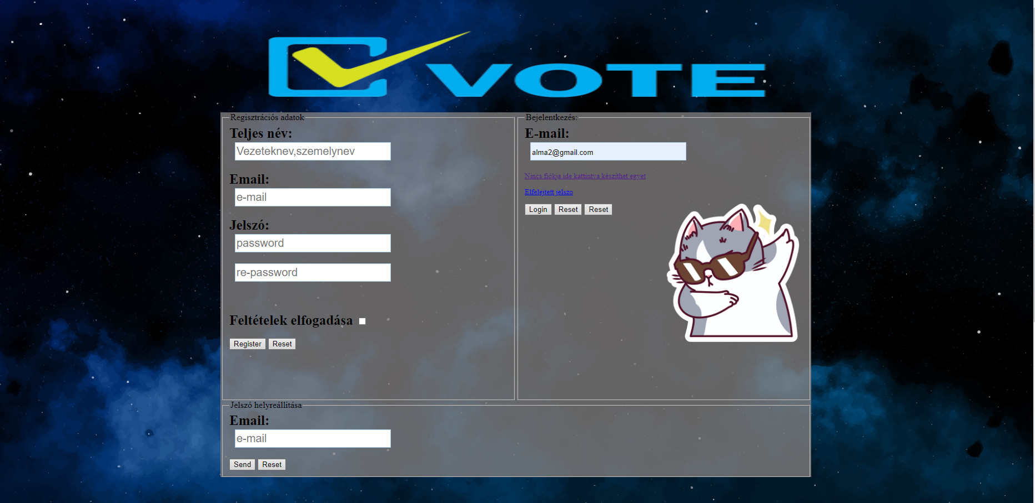
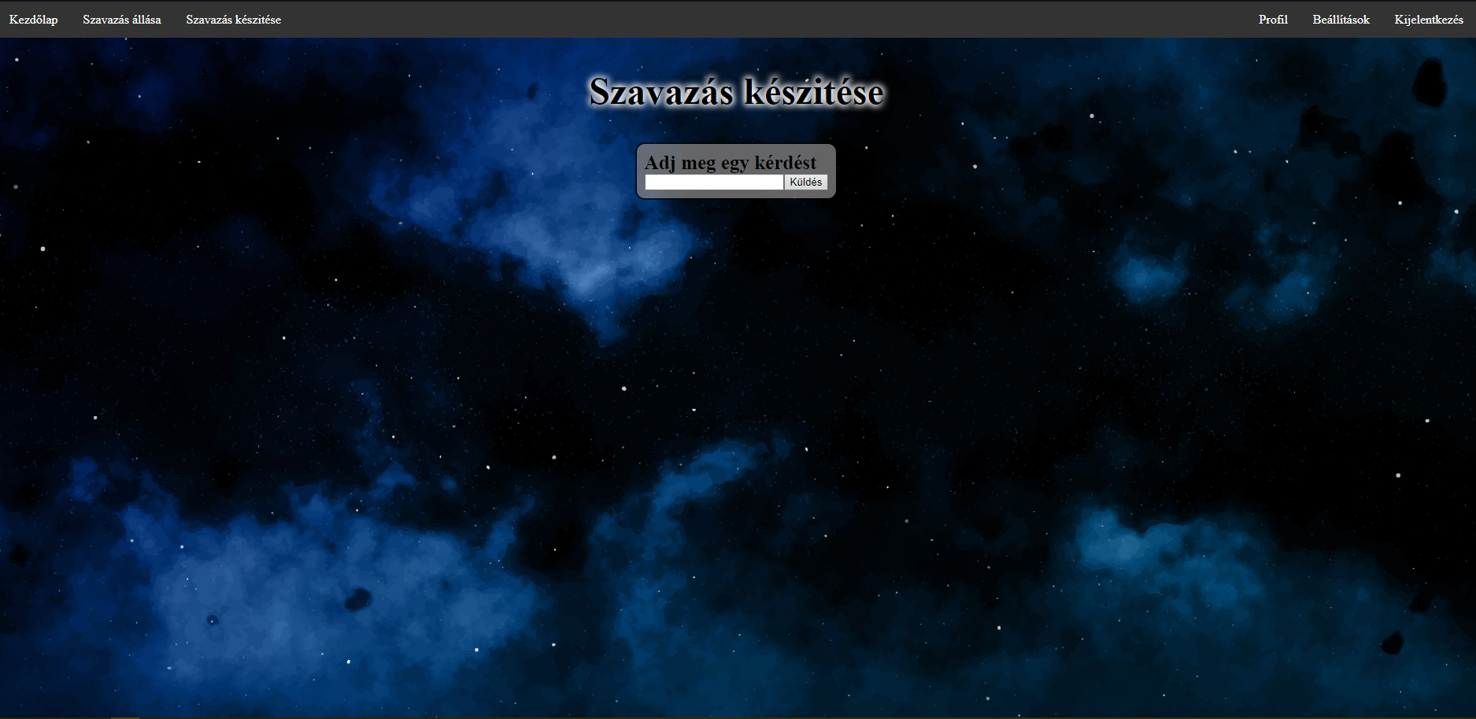
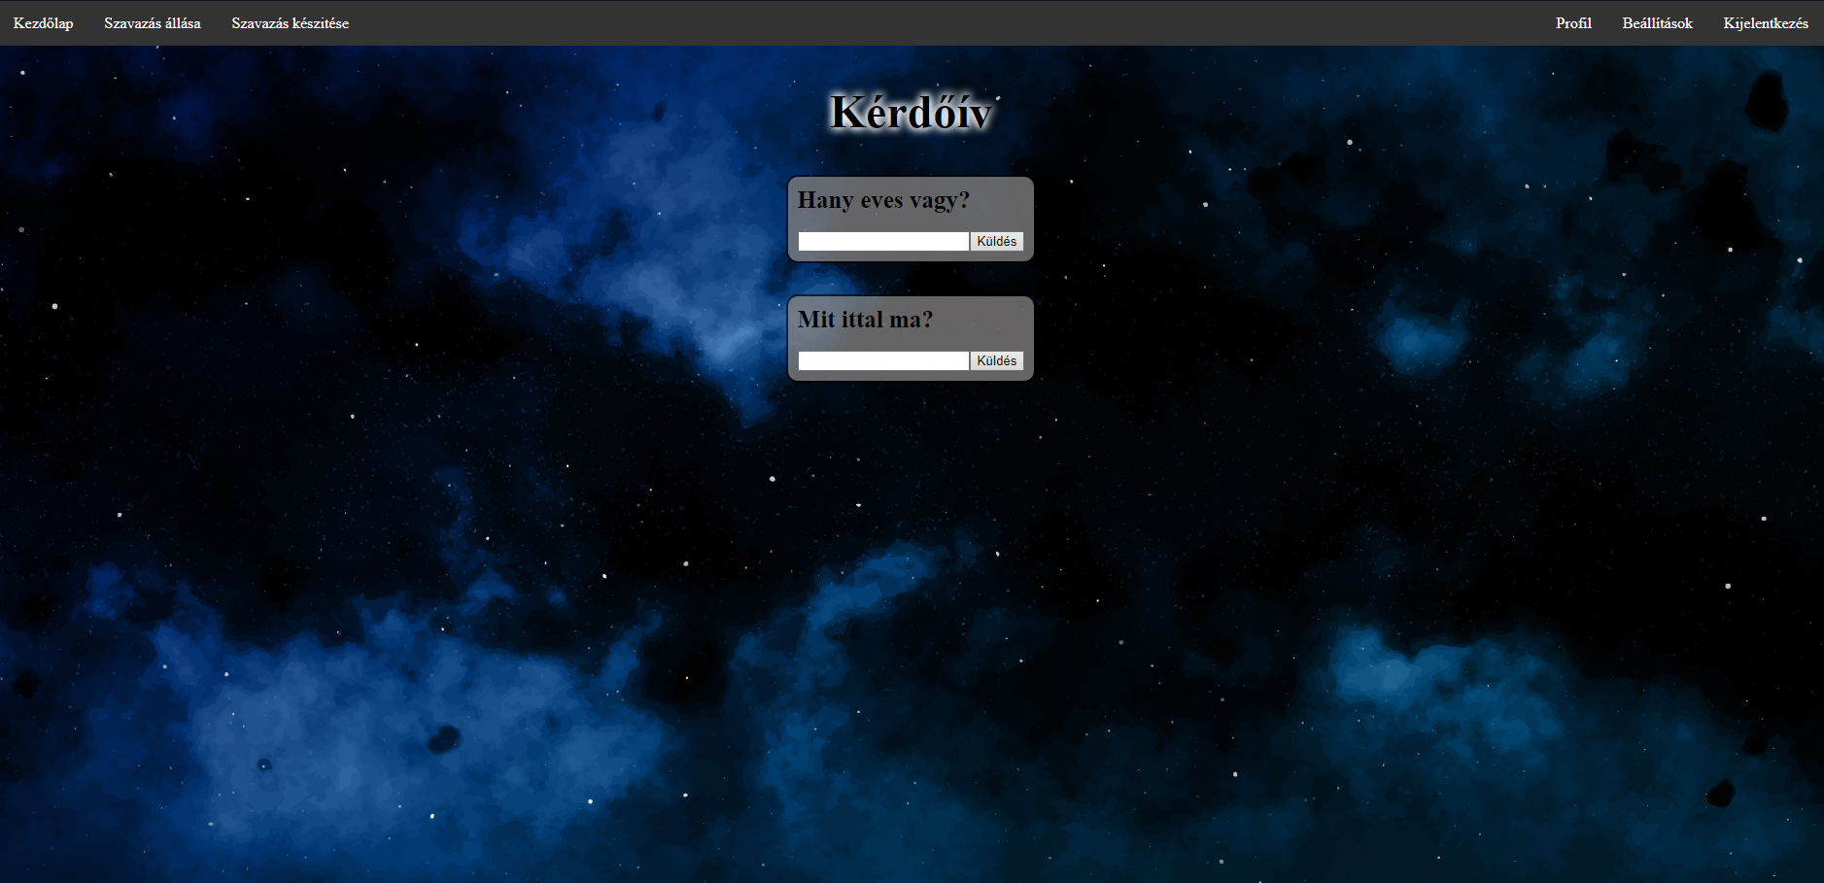
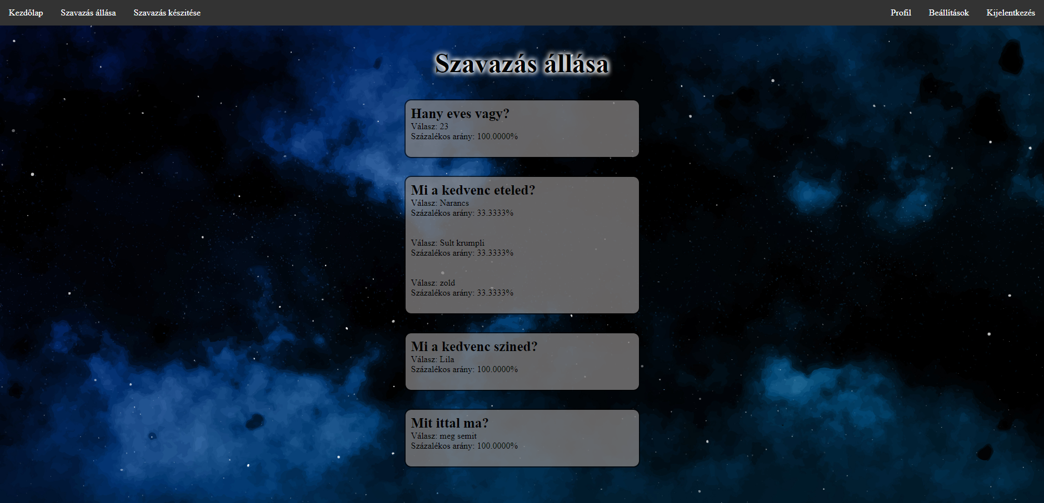
Design+eredmények megjelenitése
Interactiv design, a weboldalak különböző képernyő méreteken is jól vannak megjelenitve
Témája a weboldalnak: sötét, kellemesebb a szemnek
Könnyen kezelhető felület, átlátható, egyszerű
Nagy üresség elkerülése: register, login, forgot password page egy oldalon(első kép), többinél struktúra és a rendszer működésének szempontjából nem alkalmazható stratégia -> üresség maradt
Eredmény kiirása sql adatbázisból phpban megirt select utasitásokkal

